Slide 1
Windows Programming Project (WPF)
Book Manager
201614801 김기완
201614868 이성민
Notes:
http://minheeblog.tistory.com/category/PPT

Slide 2
CONTENTS
01 02 03 04 05
프로그램 소개핵심기능
시연 영상
프로그램 구조
구현 방법
DataBinding
Dependency Property
한계점 및
보완방안
Notes:
http://minheeblog.tistory.com/category/PPT

Slide 3

Windows Programming Project (WPF)
01
Notes:
http://minheeblog.tistory.com/category/PPT

Slide 4
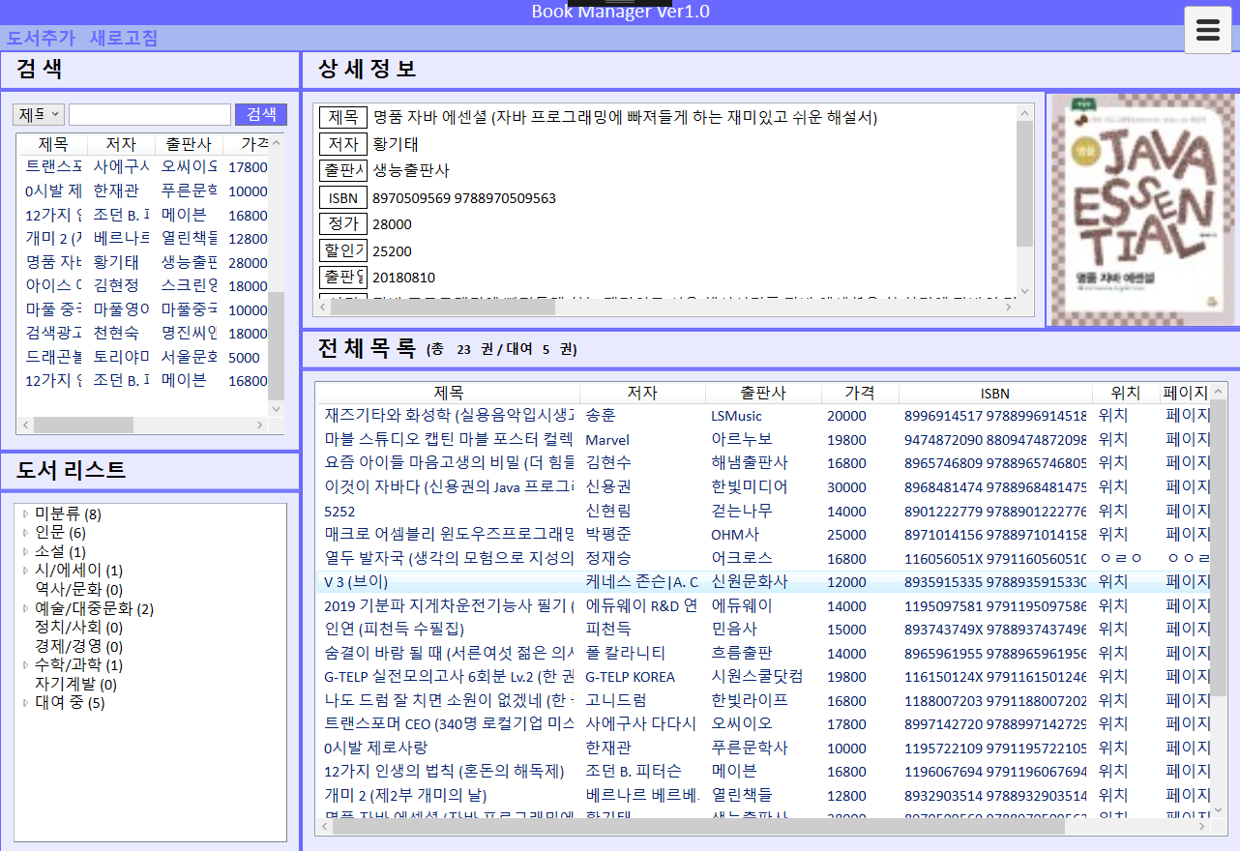
Windows Programming Project (WPF)
Notes:
http://minheeblog.tistory.com/category/PPT

Slide 5
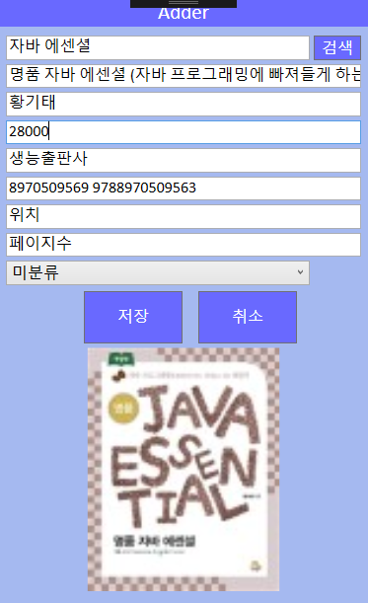
Windows Programming Project (WPF)
01
네이버 도서 API 사용을 통한 도서 검색
제목, 저자, 가격 등 정보를 가져온다
데이터베이스에 저장
Notes:
http://minheeblog.tistory.com/category/PPT

Slide 6
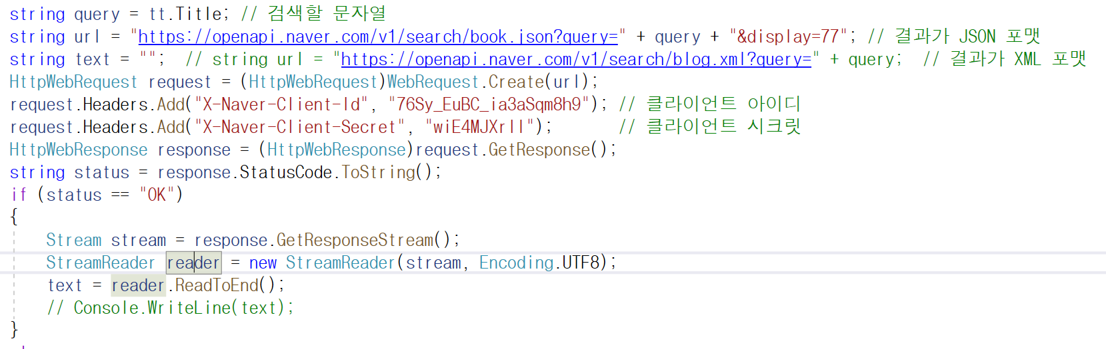
Windows Programming Project (WPF)
01
Notes:
http://minheeblog.tistory.com/category/PPT

Slide 7
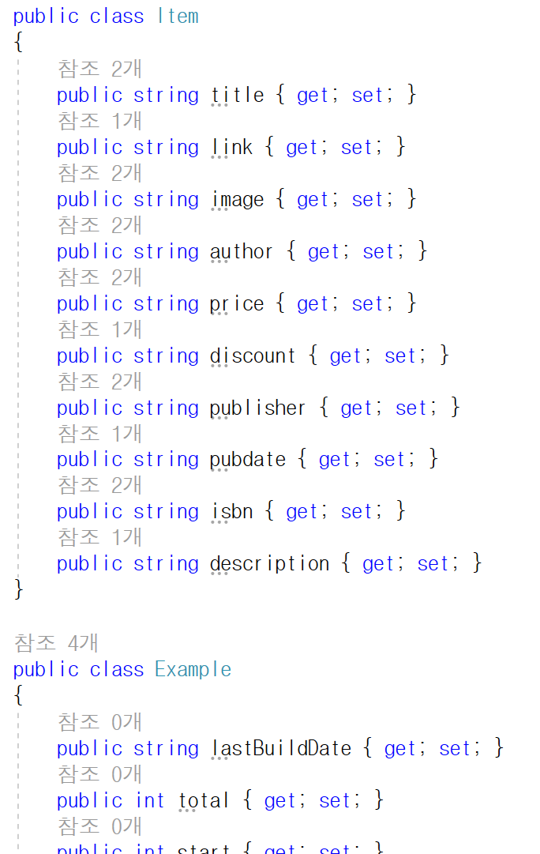
Windows Programming Project (WPF)
01
Notes:
http://minheeblog.tistory.com/category/PPT

Slide 8
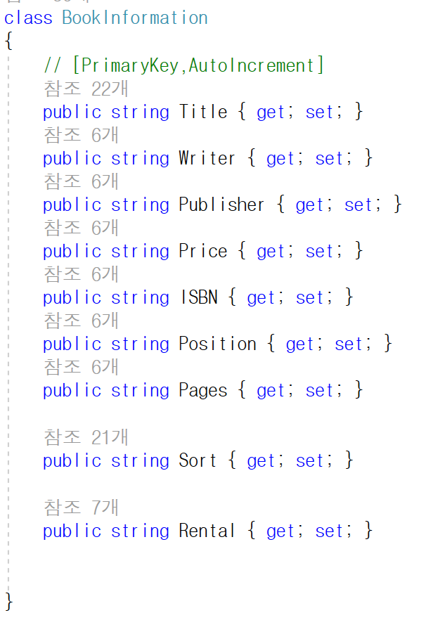
Windows Programming Project (WPF)
01
데이터베이스에 저장
Notes:
http://minheeblog.tistory.com/category/PPT

Slide 9
Windows Programming Project (WPF)
02
프로그램 시연
Notes:
http://minheeblog.tistory.com/category/PPT

Slide 10
Windows Programming Project (WPF)
03
DependencyTreeview.cs
App.xaml, App.cs
MainWindow.xaml
<BookManager>
BookSetting.xaml
BookAdd.xaml
NaberBookInformation.cs
Classes
BookInformation.cs
BookInformationBinding.cs
Notes:
http://minheeblog.tistory.com/category/PPT

Slide 11
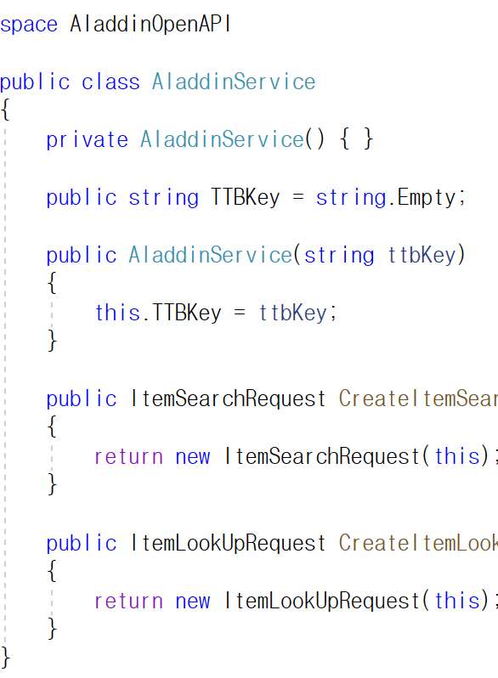

Windows Programming Project (WPF)
03
불친절한 예제 파일과 설명
오래된 버전으로 인한 사용 불편
ISBN으로 만 검색이 가능
Notes:
http://minheeblog.tistory.com/category/PPT

Slide 12

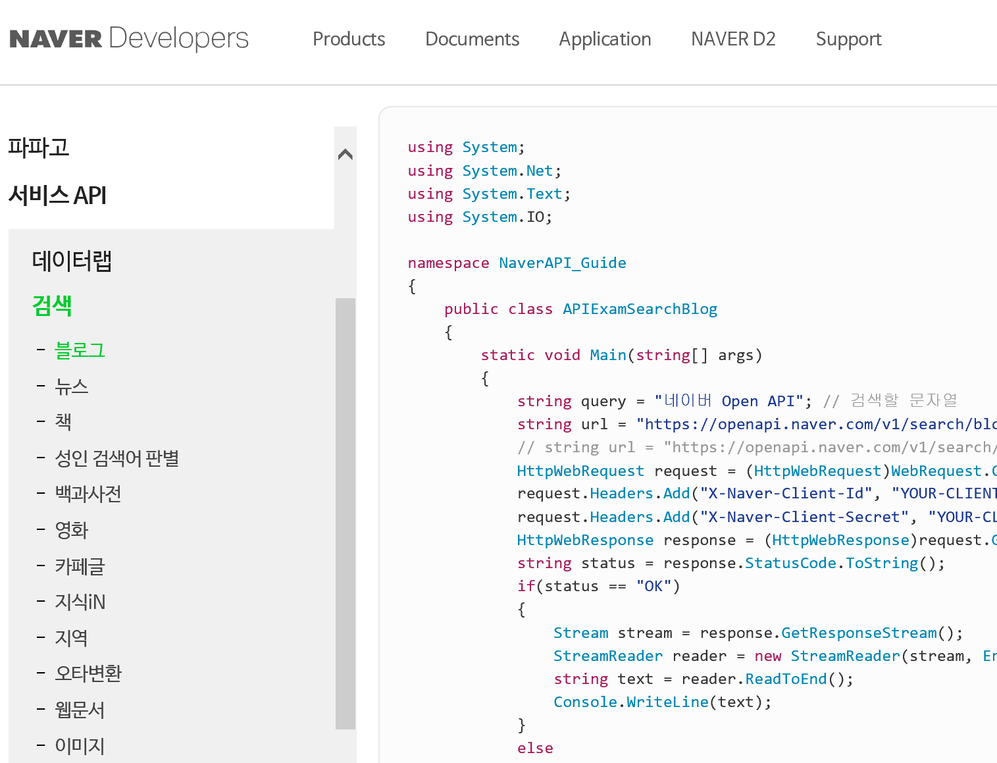
Windows Programming Project (WPF)
03
친절한 설명과 알기쉬운 예제
책제목으로 검색 가능
Notes:
http://minheeblog.tistory.com/category/PPT

Slide 13
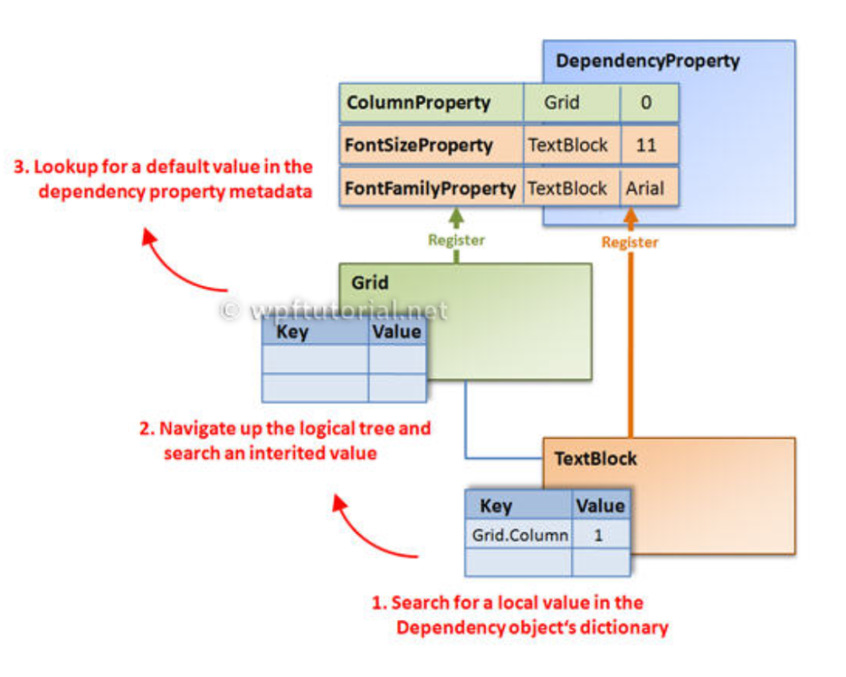
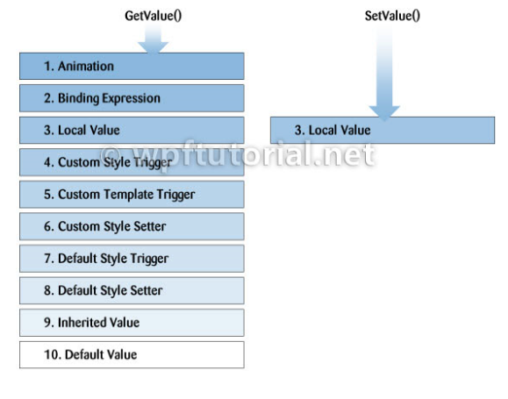
Windows Programming Project (WPF)
03
Dependency Property
어렵고 난해한
DependencyProperty 사용법
Notes:
http://minheeblog.tistory.com/category/PPT

Slide 14
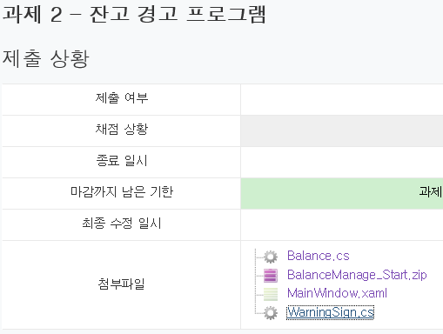
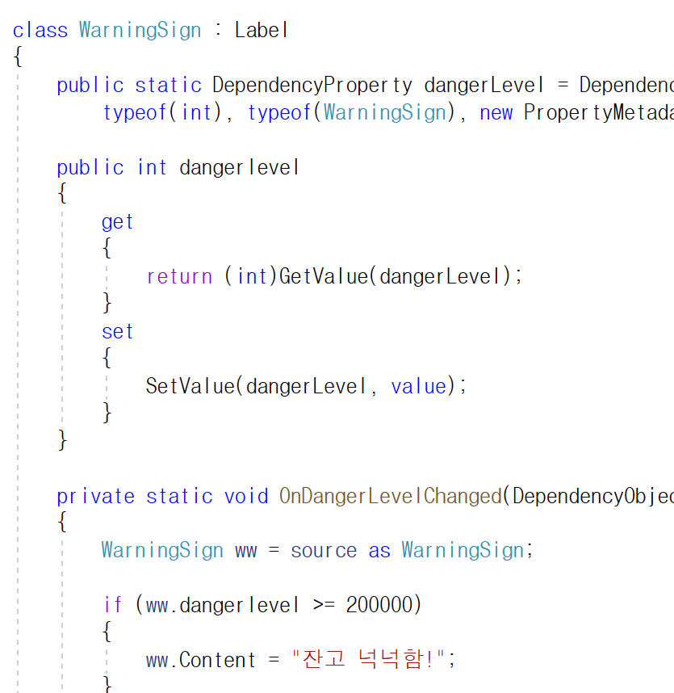
Windows Programming Project (WPF)
03
Dependency Property
교수님이 내주신 과제를
통해 극복
Notes:
http://minheeblog.tistory.com/category/PPT

Slide 15
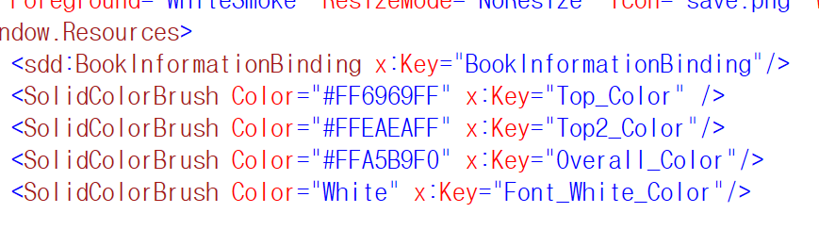
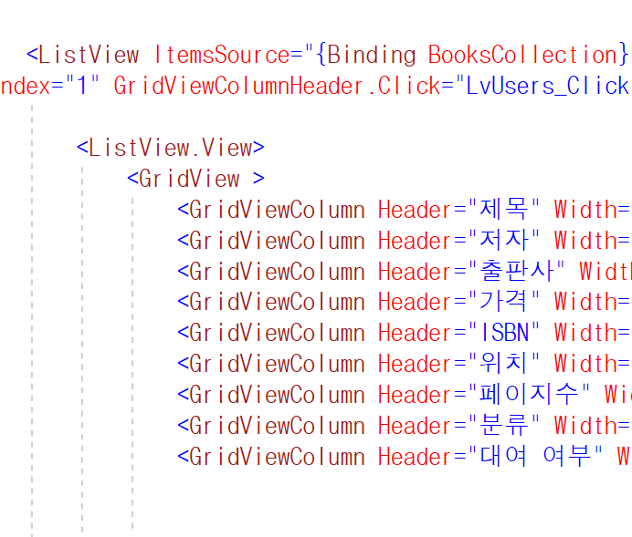
Windows Programming Project (WPF)
03
Data Binding
ListView의 데이터 바인딩 중
예상치 못한 난해한 오류
2. SQLite과 관련 오류
Notes:
http://minheeblog.tistory.com/category/PPT

Slide 16
Windows Programming Project (WPF)
03
Data Binding
교수님께 질문을 통해 극복
간단한 프로퍼티 미사용 문제
Notes:
http://minheeblog.tistory.com/category/PPT

Slide 17
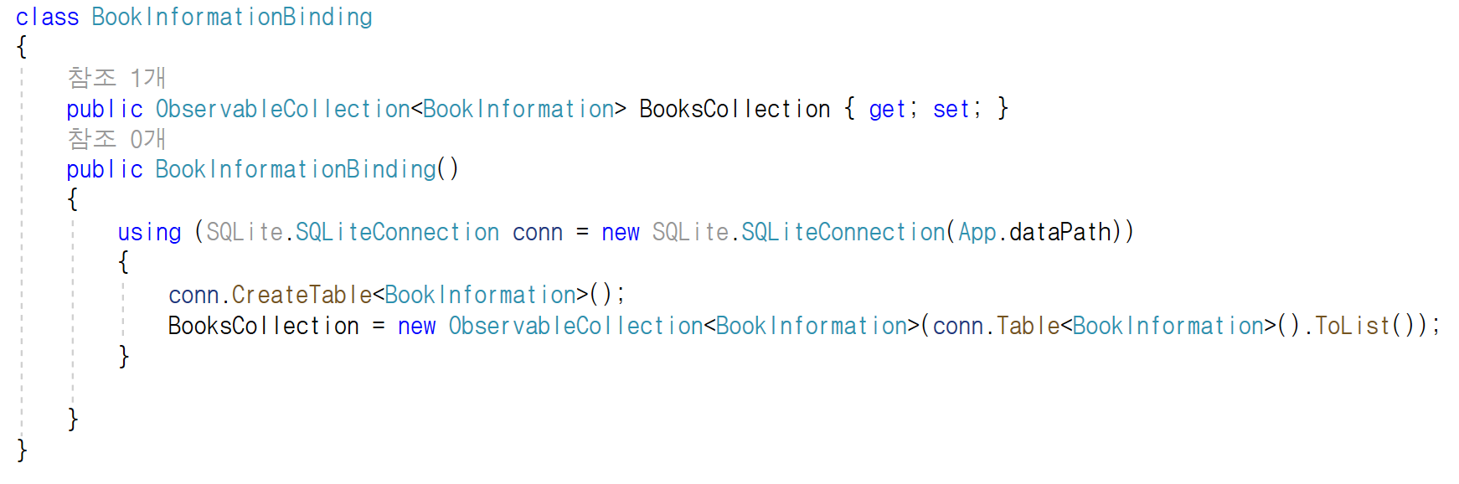
Data Binding
Windows Programming Project (WPF)
ListView
ItemSource
BookInformation
Binding
BooksCollection
BookInformationBinding.cs
1. 도서 데이터를 생성하고 관리하는 BookInformationBinding 클래스 구현
Notes:
http://minheeblog.tistory.com/category/PPT

Slide 18
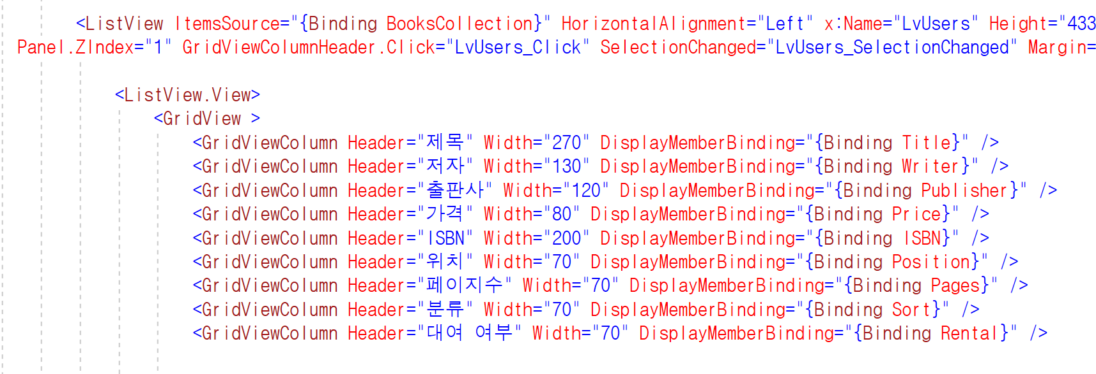
Data Binding
Windows Programming Project (WPF)
ListView
ItemSource
BookInformation
Binding
BooksCollection
MainWindow.xaml
2. 도서 데이터가 추가되었을때 연결된 ListView가 변화를 알 수 있도록 ObservableCollection 타입으로 BooksCollection Property 선언
3. ListView를 포함하는 StackPanel에서 DataContext를 생성하고 ListView의 ItemSource를 BooksCollection과 바인딩하여 Code-behind 로직 코드 없이 데이터와 ListView 동기화
Notes:
http://minheeblog.tistory.com/category/PPT

Slide 19
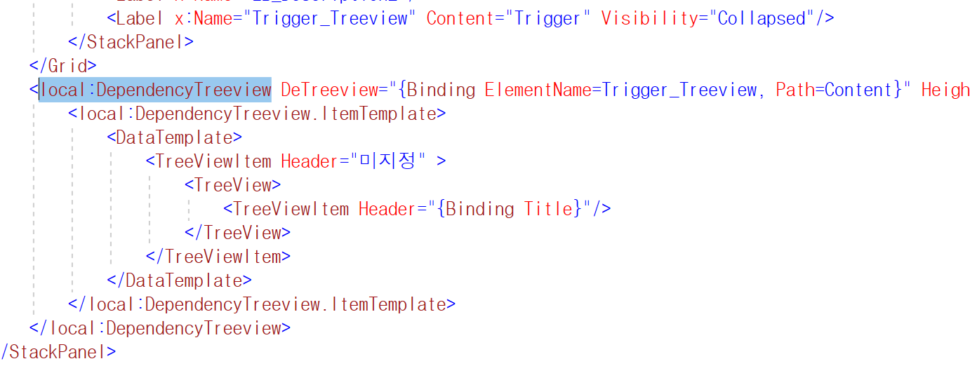
Dependency Property
Windows Programming Project (WPF)
TreeView
DependencyTreeview
DeTreeView
Trigger_Treeview
Content
MainWindow.xaml
1. 새로고침 버튼이 눌릴때 마다 Label(x:Name=Trigger_Treeview) Content에 변화가 온다.
2. TreeView의 변화가 Label(x:Name=Trigger_Treeview) Content 상태와 연결시키기 위해 TreeView의 파생 클래스로 DependencyTreeview 구현
Notes:
http://minheeblog.tistory.com/category/PPT

Slide 20
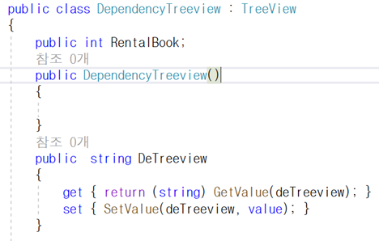
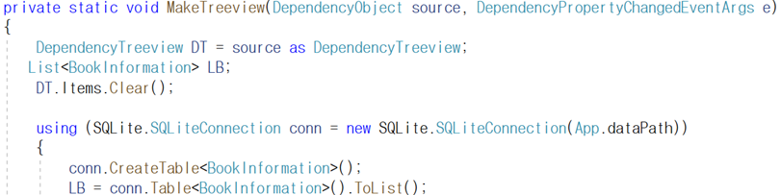
Dependency Property
Windows Programming Project (WPF)
TreeView
DependencyTreeview
MainWindow.xaml
DeTreeView
Trigger_Treeview
Content
DendencyTreeview.cs
3. DenpendencyTreeview의 deTreeview Dependency Property는 String 타입으로 Label.Content가 변화할 때 마다 MakeTreeview를 실행 (DenpendencyTreeview.cs)
4. MainWindow.xaml에서는 Label(x:Name=Trigger_Treeview)의 Content를 Source로, DependencyTreeview의 DeTreeview를 Target으로 바인딩하여 Code-behind 에 로직 코드 없이 TreeView(DependencyTreeview)를 구현함
Notes:
http://minheeblog.tistory.com/category/PPT

Slide 21

Windows Programming Project (WPF)
05
한계점 및 보완 방안 설명
다소 부족하고 비효율적인 DataBinding 활용
->심화된 학습으로 효율적인 DataBinding 활용
각각 데이터의 중복된 사용 및 복사 하여 재사용
-> 통일된 변수를 통해 사용하여 최적화
Notes:
http://minheeblog.tistory.com/category/PPT

Slide 22
Windows Programming Project (WPF)
THANK
YOU
발표자 김기완, 이성민
Notes:
http://minheeblog.tistory.com/category/PPT

